Slide 1
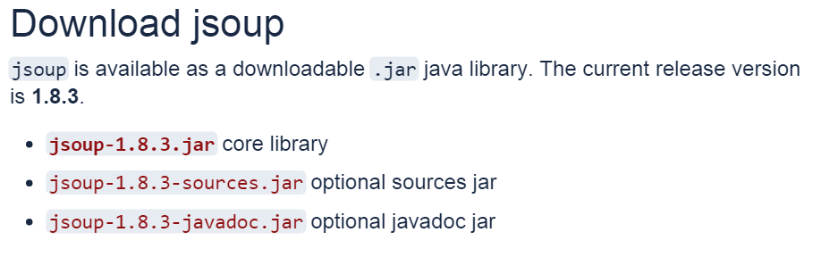
Jsoup 설치하기
http://jsoup.org/download

Slide 2
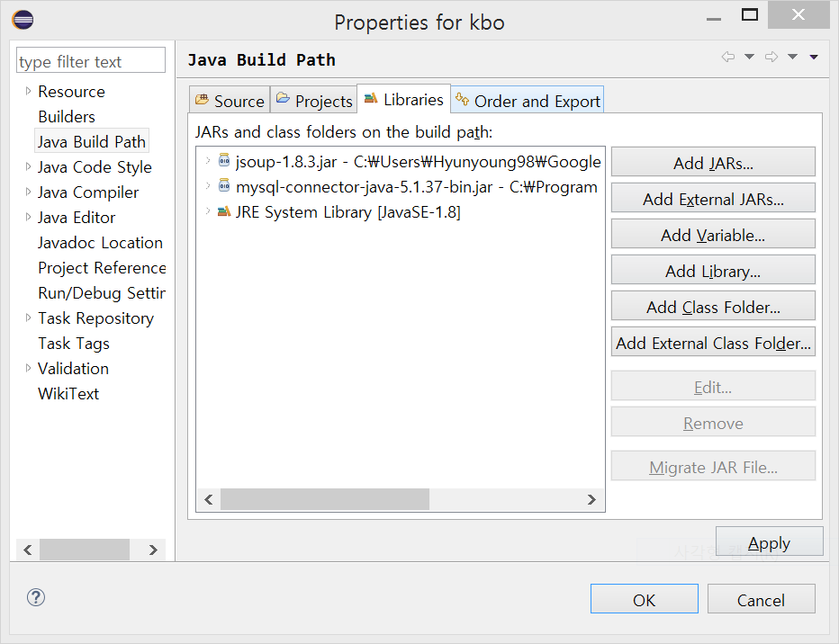
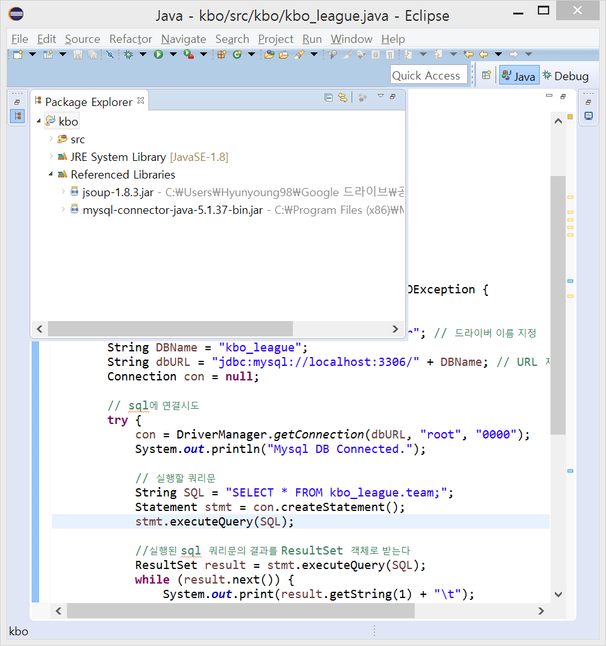
Eclipse에서 jar파일 import
프로젝트 – Properties – Java Build Path - Libraries

Slide 3
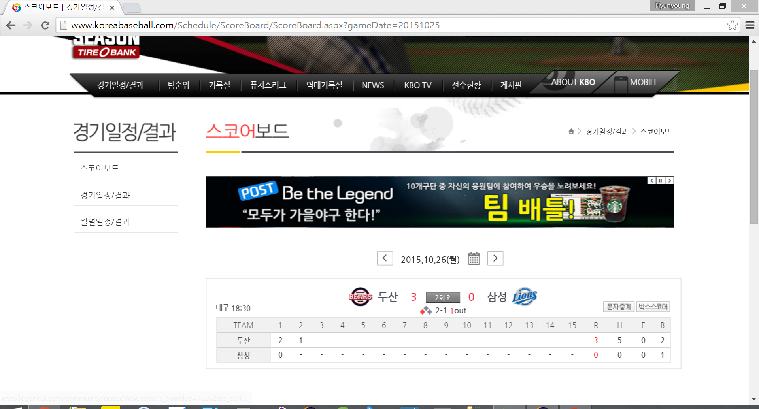
Jsoup 이용하여 10월 01일부터 20일까지의 경기기록을 출력해보기

Slide 4
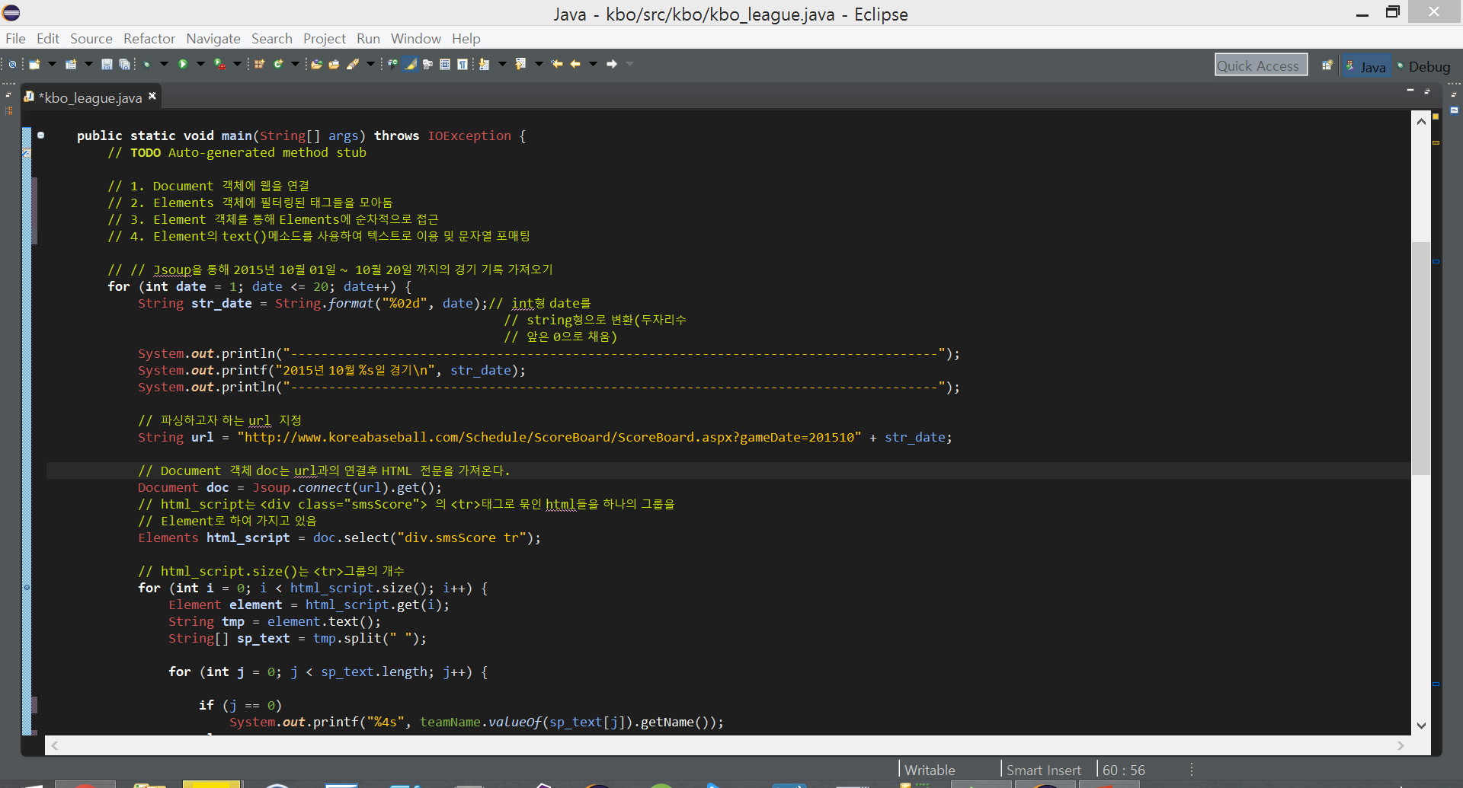
Jsoup 이용하여 10월 01일부터 20일까지의 경기기록을 출력해보기
Document 객체에
해당 페이지의 HTML을
받아옴

Slide 5
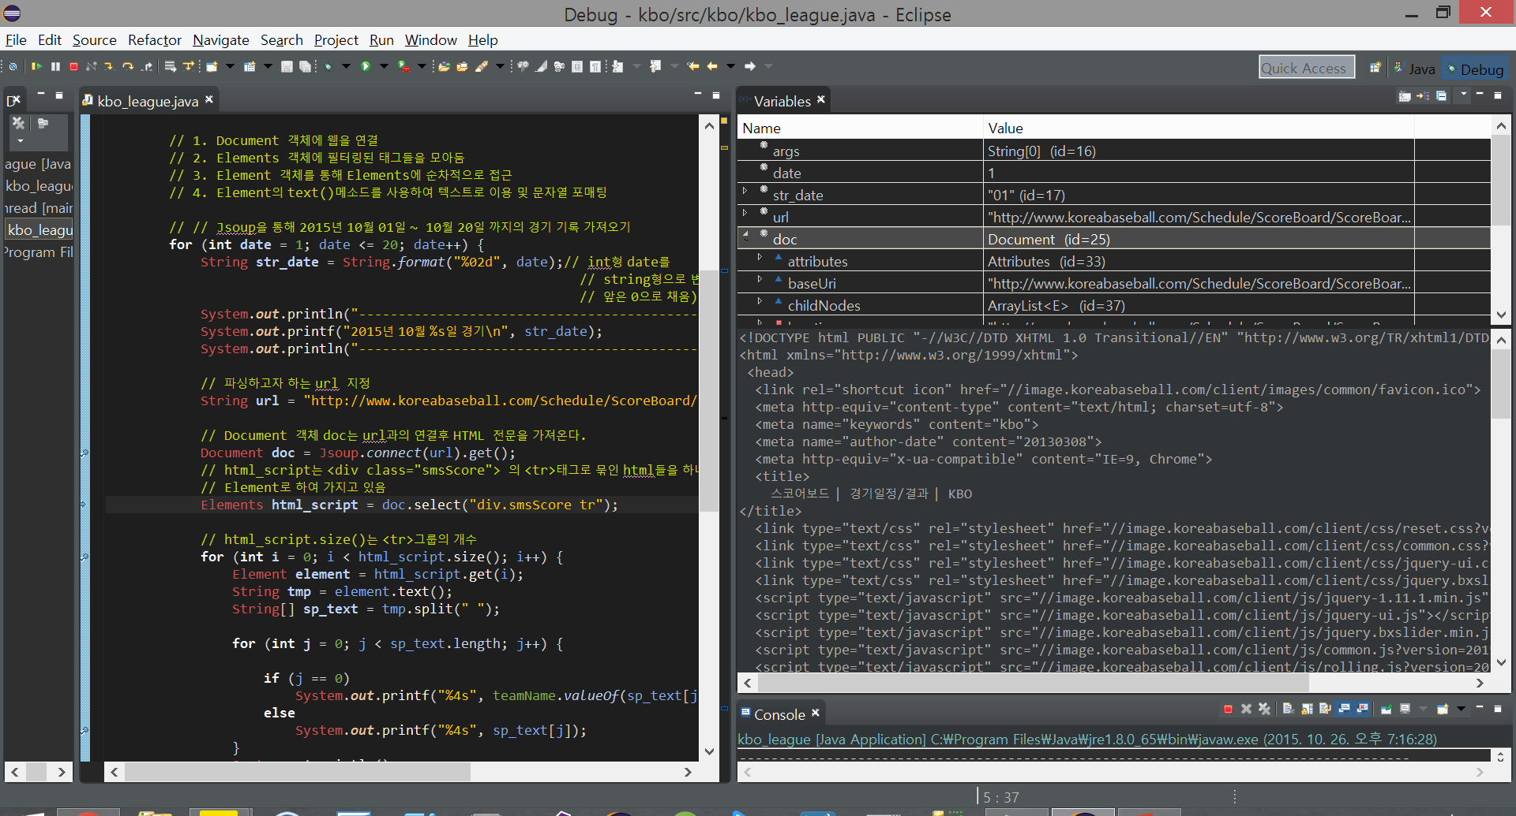
Jsoup 이용하여 10월 01일부터 20일까지의 경기기록을 출력해보기
Document
내용

Slide 6
<!DOCTYPE html
<head>
doc의 구조
doc
Attribute
baseUrl
childNodes
elementData
[0]
childNodes
baseUrl
attributes
elementData
[1]
attributes
baseUrl
childNodes
parentNodes
parentNodes
elementData
[0]
attributes
baseUrl
…
elementData
[1]
attriutes
baseUrl
…
elementData
[2]
attributes
baseUrl
childNodes
parentNodes
<html xmlns="http://www.w3.org/1999/xhtml">
<body>

Slide 7
Jsoup 이용하여 10월 01일부터 20일까지의 경기기록을 출력해보기
Element 객체에 위에서 얻은 html내용을 필터링하여
Elements 객체에 보관

Slide 8
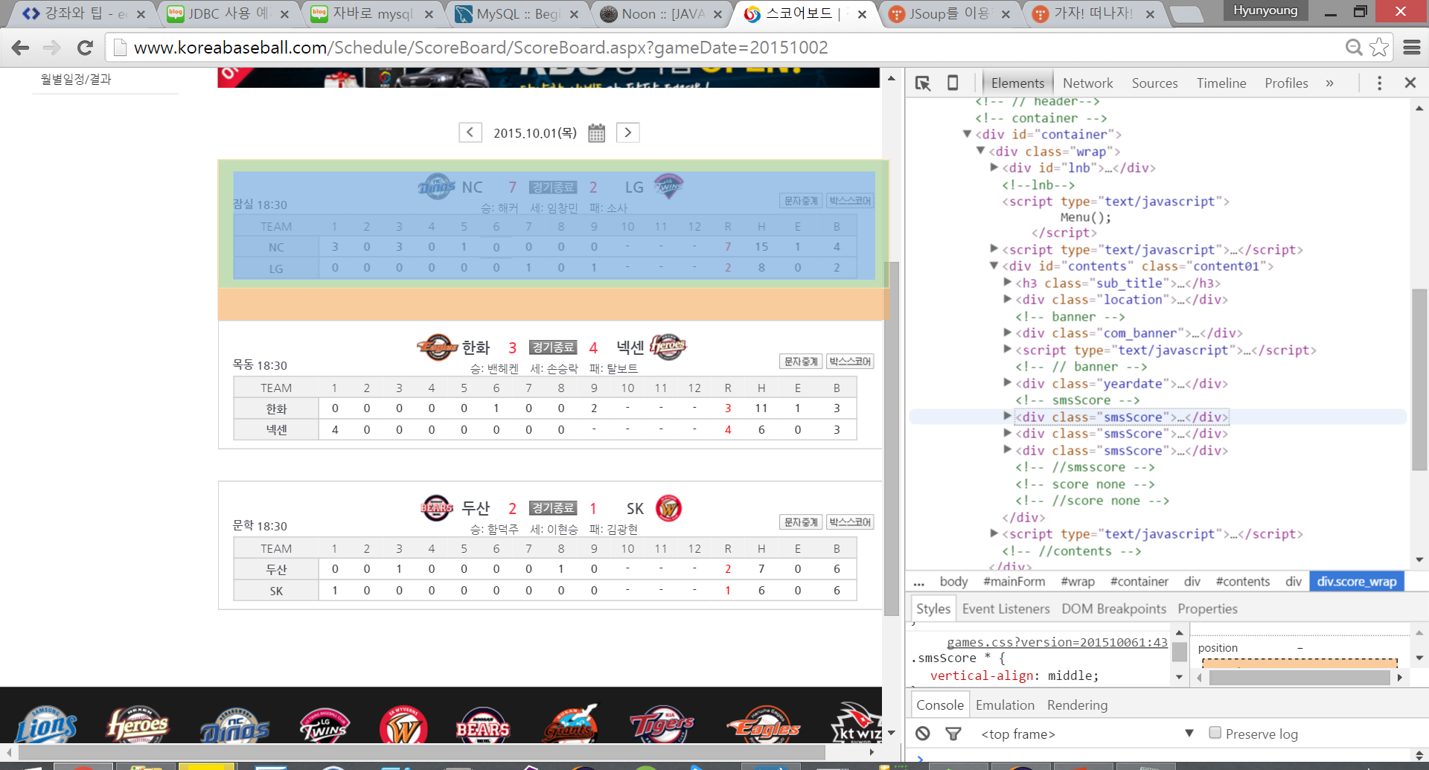
가져오고자 하는 내용들이
HTML에서 <div class=“smsScore”> 에 존재

Slide 9
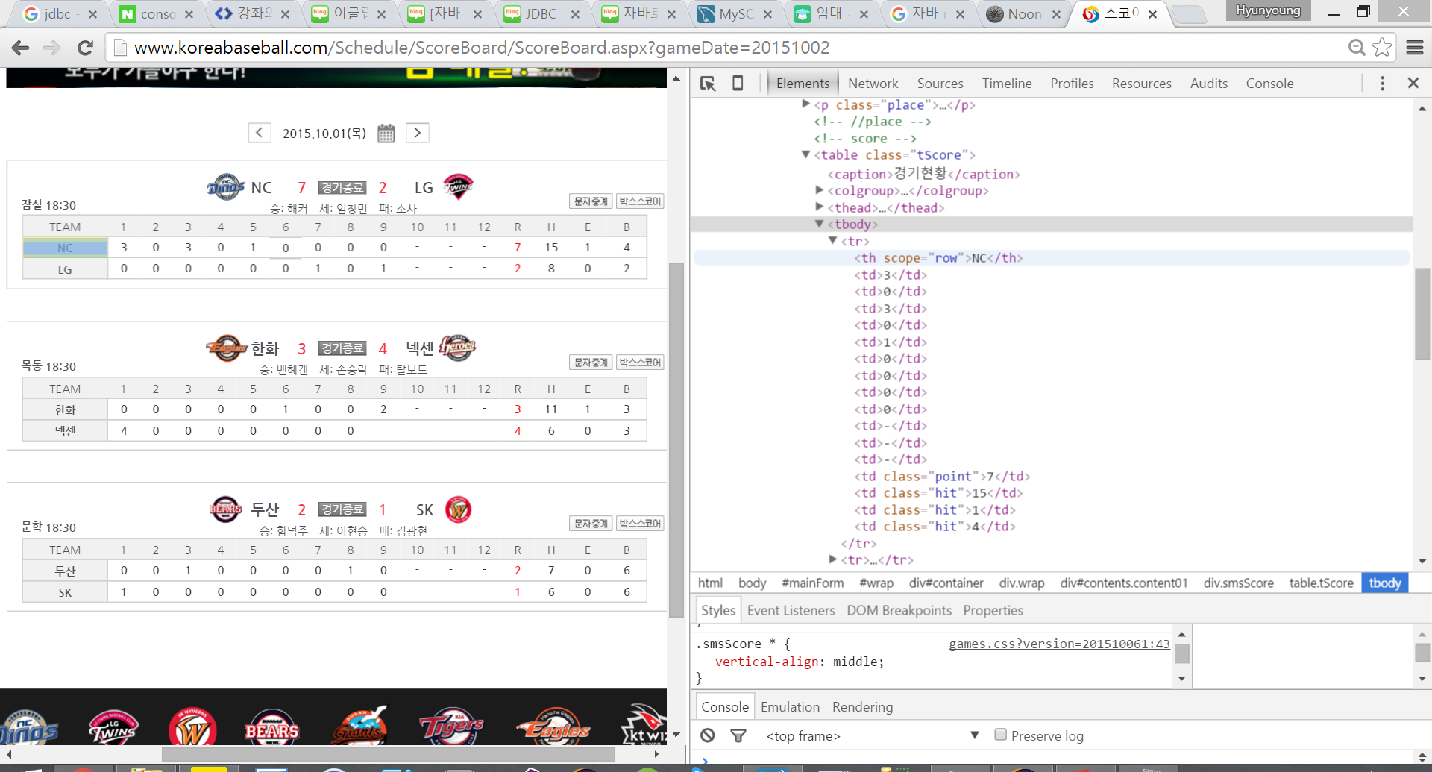
가져오고자 하는 내용들이
HTML에서 <tr>태그에 걸려있음

Slide 10
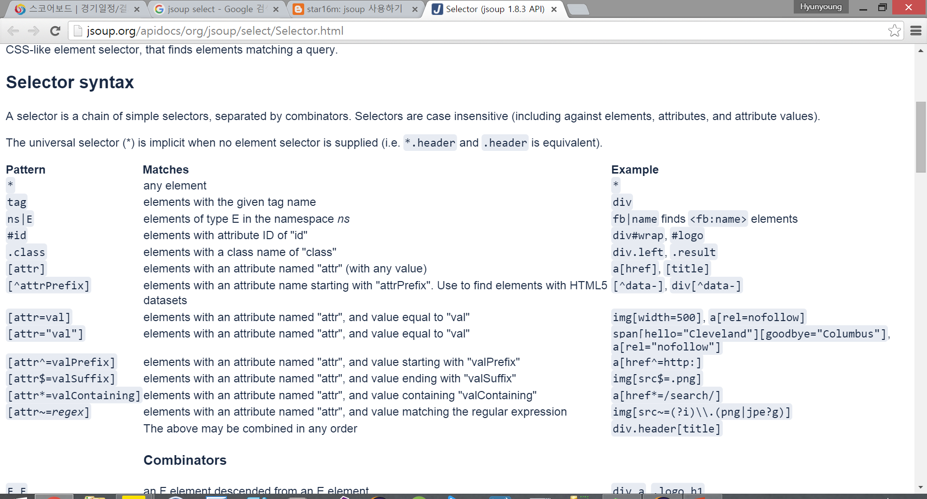
doc.select(“해당 태그들을 문법 맞게 나열”)
<tr>태그 -> tr
<div class=“smsScore”> 태그 -> div.smsScore

Slide 11
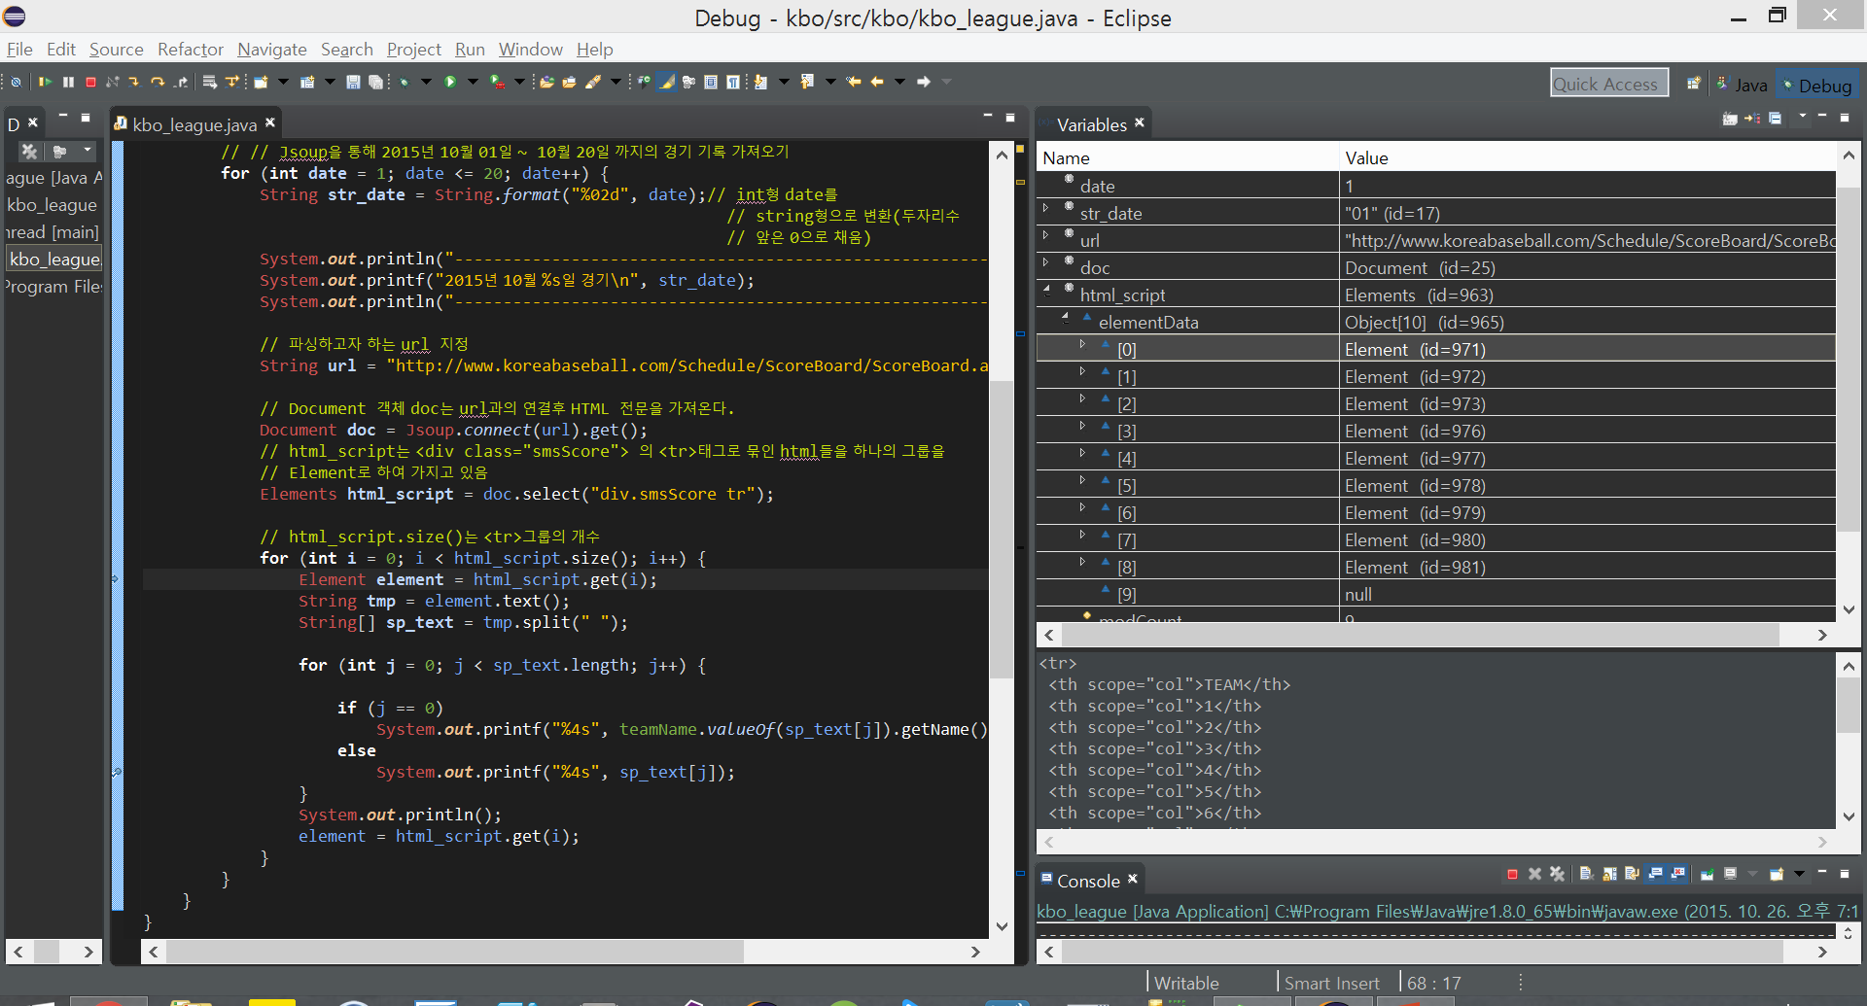
Jsoup 이용하여 10월 01일부터 20일까지의 경기기록을 출력해보기
총 9개의 elementData 보유

Slide 12
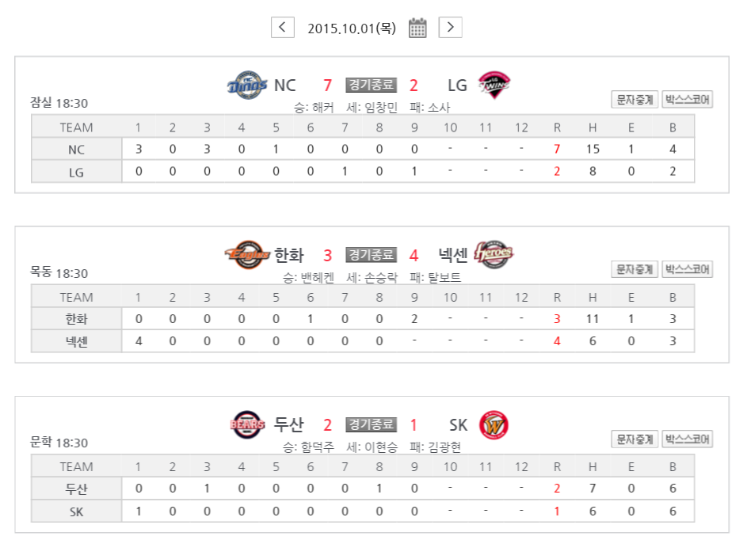
Jsoup 이용하여 10월 01일부터 20일까지의 경기기록을 출력해보기
10월 01(목)
경기수 : 3경기
1경기 : NC vs LG
2경기 : HW vs NX
3경기 : DS vs SK
elementData[0]
elementData[1]
elementData[2]
elementData[3]
elementData[4]
elementData[5]
elementData[6]
elementData[7]
elementData[8]

Slide 13
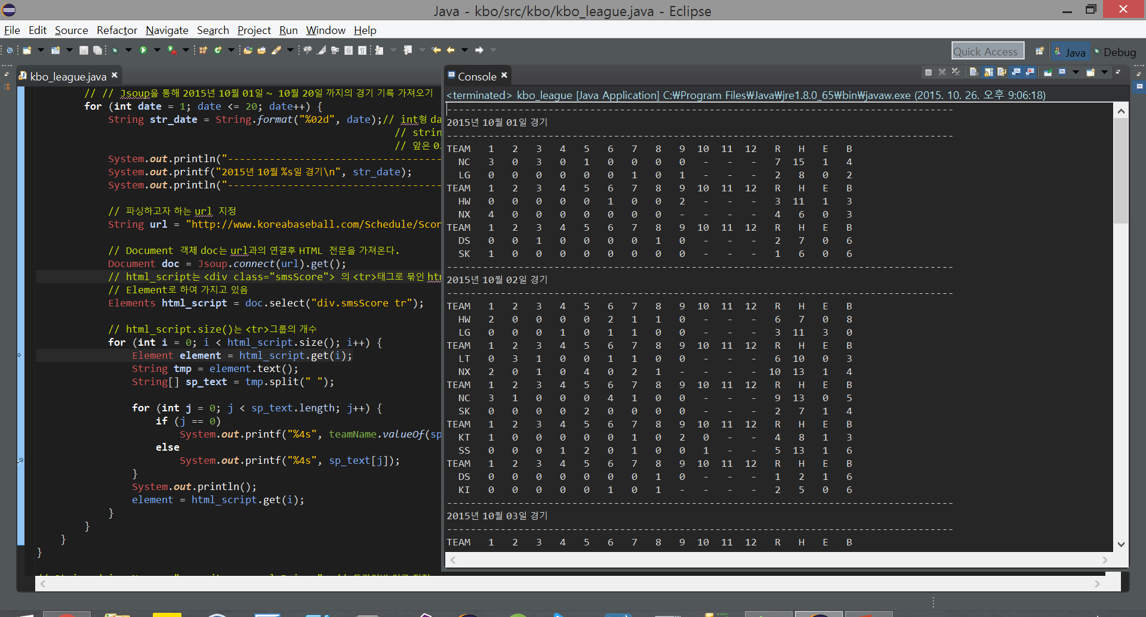
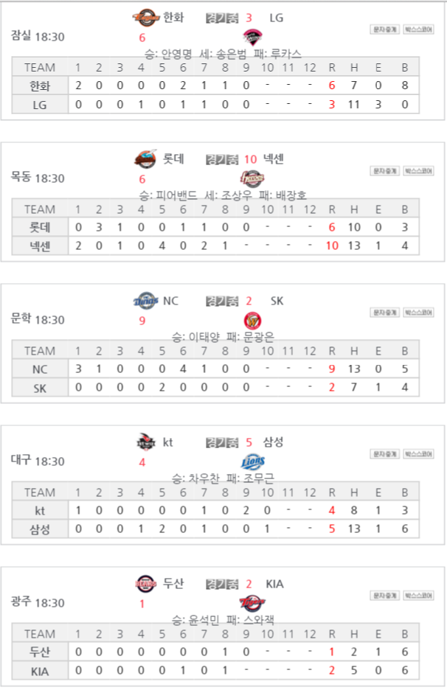
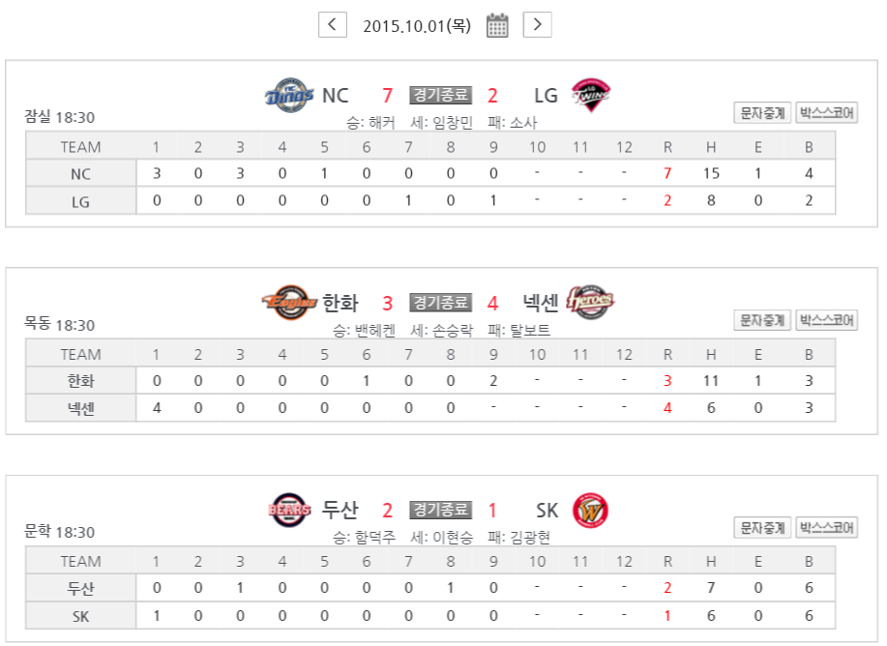
실행결과

Slide 14
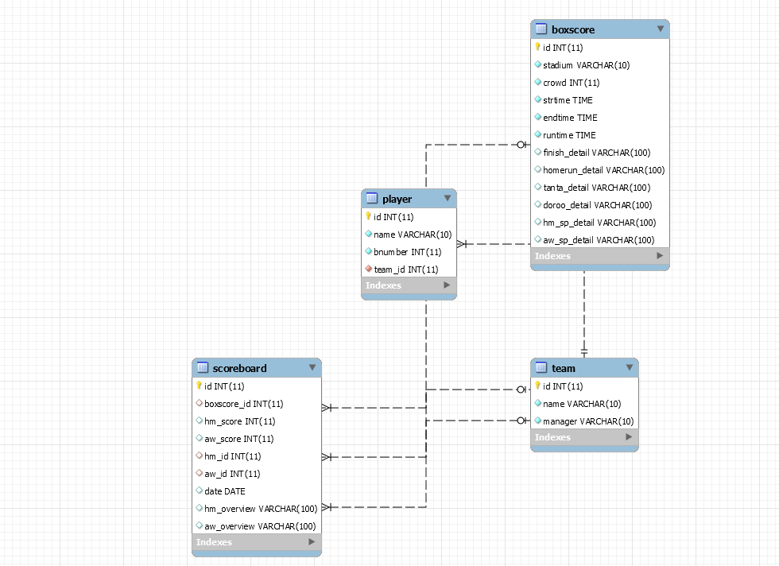
데이터베이스

Slide 15
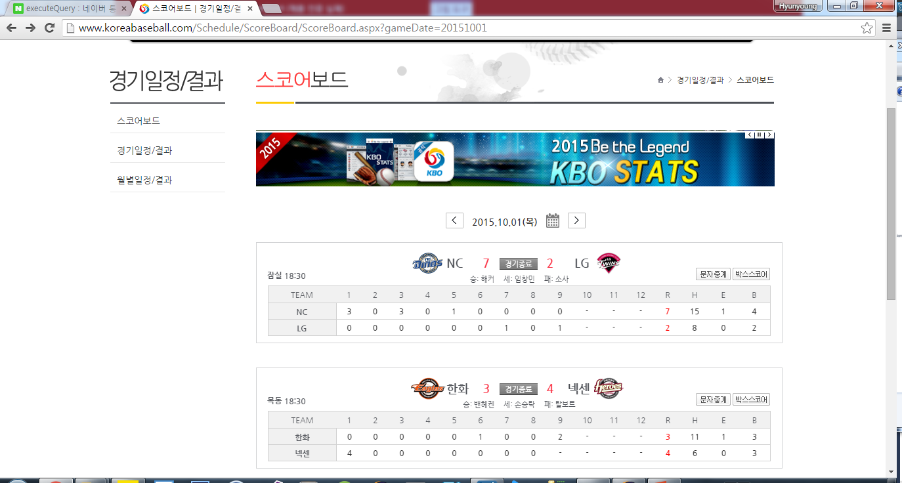

Slide 16
데이터베이스

Slide 17
